Slide 1
النصب التذكاري للحرب السوفيتية تيرغارتن ، ألمانيا
غازي شكوكاني و5

Slide 2
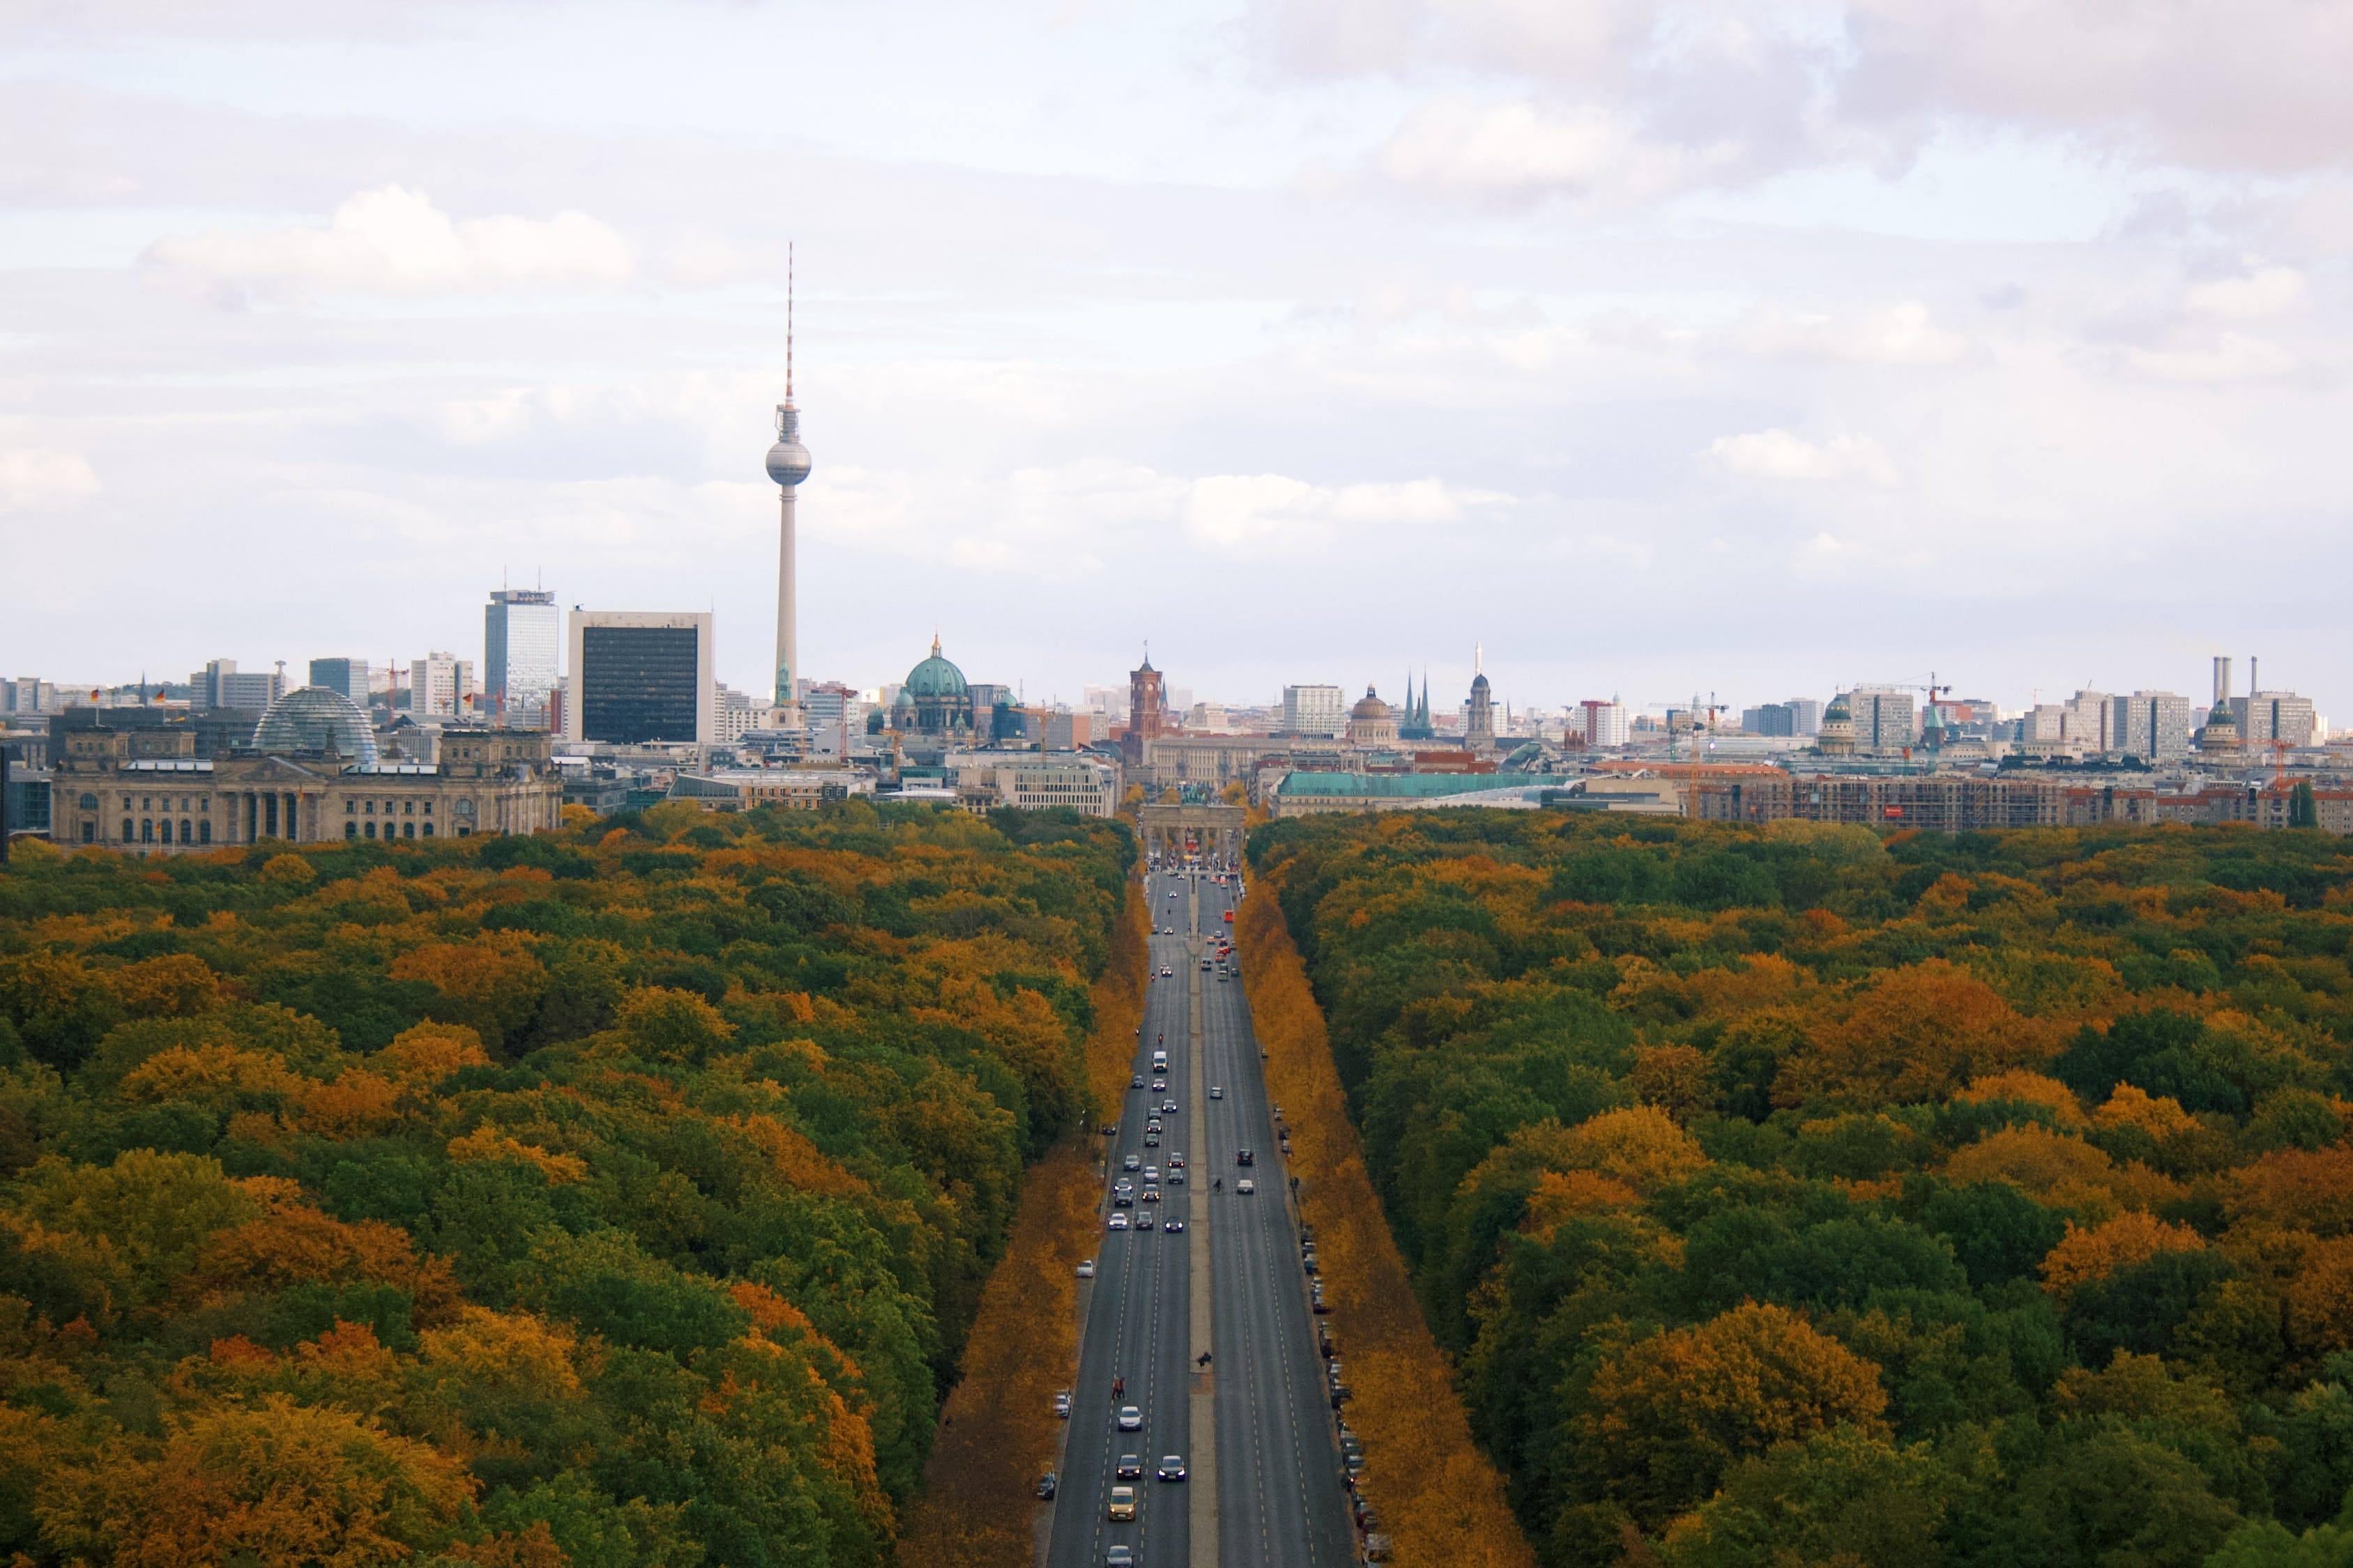
موقع
النصب التذكاري للحرب السوفيتية هو واحد من عدة نصب تذكارية للحرب في برلين ، عاصمة ألمانيا ،
أقامها الاتحاد السوفيتي لإحياء ذكرى قتلى الحرب ، ولا سيما 80.000 جندي من القوات المسلحة السوفيتية الذين لقوا حتفهم خلال معركة برلين في أبريل ومايو. 1945

Slide 3
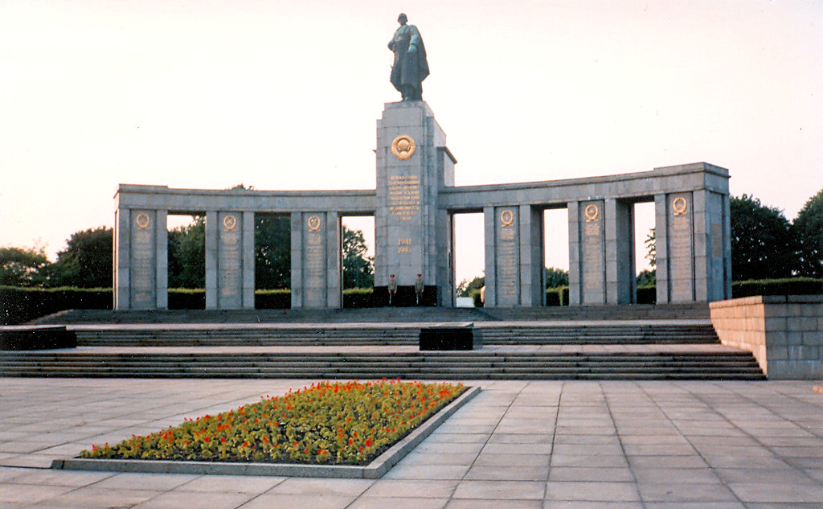
تصميم
أقيم هذا النصب التذكاري في عام 1945 ، في غضون بضعة أشهر من الاستيلاء على المدينة.
تُظهر الصور المبكرة النصب التذكاري يقف في برية من الأنقاض ، وقد تم تدمير تيرغارتن بواسطة القنابل الحارقة ثم جُردت من الأخشاب لاستخدامها في الحطب خلال الأشهر الأخيرة من الحرب.
This Photo by Unknown Author is licensed under CC BY

Slide 4
النصب التذكاري اليوم
تم بناء النصب التذكاري من أعمال حجرية مأخوذة من مستشارية الرايخ المدمرة. بنيت على طراز مشابه لغيرها من آثار الحرب العالمية الثانية السوفيتية التي وجدت مرة واحدة في جميع أنحاء السابق.
لا يزال النصب التذكاري موقعًا لإحياء ذكرى نشطة.
في ذكرى يوم هو ، 8مايو تقام مراسم وضع أكاليل الزهور في النصب التذكاري. إنه موقع للحج لقدامى المحاربين من دول الاتحاد السوفيتي السابق

